Slide 1
Building Entity

Slide 2
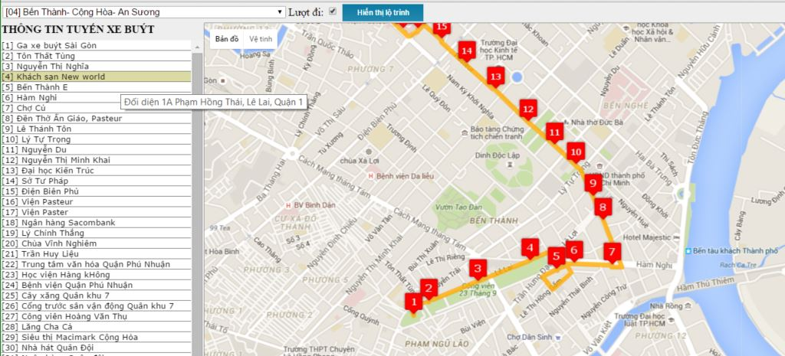
BUSES ROUTE INFORMATION
http://route.buyttphcm.com.vn/routeoftrunk.aspx
Notes:
Tổng quan thông tin của một lộ trình xe bus

Slide 3
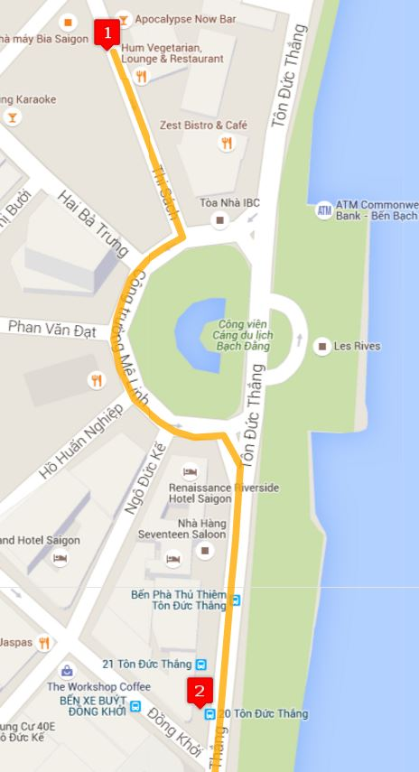
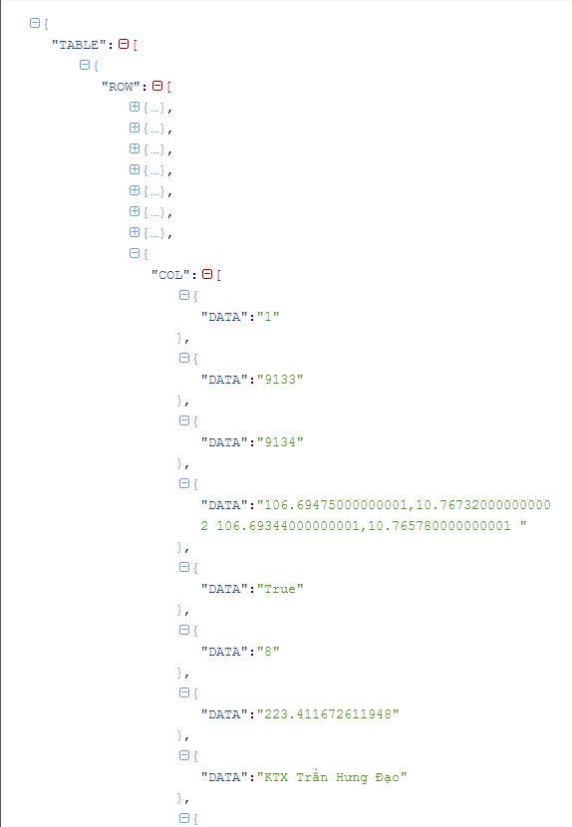
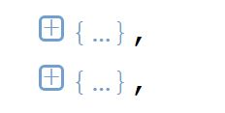
http://mapbus.ebms.vn/ajax.aspx?action=listRouteStations&rid=1&isgo=true
Notes:
Với tuyến số xe và kiểu đi của lộ trình, ta sẽ lấy file json theo đường dẫn bên dưới. Và trên đây là câu trúc file json.

Slide 4
Index | Sample value | Attribute
0 | 1 | Route’s id
1 | 8999 | Stop station’s ID
2 | 8994 | Stop station’s ID
3 | 106.70589000000001,10.776800000000001 | Middle points
4 | True | Turn (isgo parameter)
5 | 1 | Order in route
6 | 468.747807122203 | Distance
7 | Công Trường Mê Linh | Start station’s name
8 | 106.705856990563 | Start station’s longitude
9 | 10.7767894851893 | Start station’s latitude
10 | 01 | Bus number
11 | Bến Thành- BX Chợ Lớn | Bus name
12 | Công trường Mê Linh, Thi Sách, Quận 1 | Start station’s address
13 | BX06 | Start station’s code
http://mapbus.ebms.vn/ajax.aspx?action=listRouteStations&rid=1&isgo=true
Notes:
Tôi định nghĩa dữ liệu của 1 col trong json thành bảng.
(Tiếp theo là build route)

Slide 5
ROUTE
Route: represent the route of bus.
Notes:
Đầu tiên, chúng tôi xe xây dựng thực thể Route: lộ trình của xe bus

Slide 6
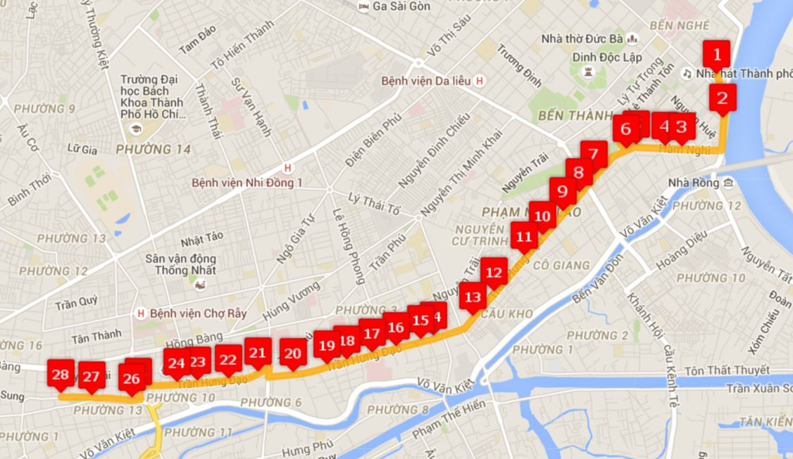

Slide 7
Index | Sample value
0 | 1
1 | 8999
2 | 8994
3 | 106.70589000000001,10.776800000000001 106.70627,10.775810000000002 106.70623,10.77579 106.70617000000001,10.77576 ...
4 | True
5 | 1
6 | 468.747807122203
7 | Công Trường Mê Linh
8 | 106.705856990563
9 | 10.7767894851893
10 | 01
11 | Bến Thành- BX Chợ Lớn
12 | Công trường Mê Linh, Thi Sách, Quận 1
13 | BX06
Route
RouteType
http://mapbus.ebms.vn/ajax.aspx?action=listRouteStations&rid=1&isgo=true
Notes:
Thuộc tính RouteType: kiểu đi của lộ trình, True là lượt đi và False là lượt về

Slide 8
Index | Sample value
0 | 1
1 | 8999
2 | 8994
3 | 106.70589000000001,10.776800000000001 106.70627,10.775810000000002 106.70623,10.77579 106.70617000000001,10.77576 ...
4 | True
5 | 1
6 | 468.747807122203
7 | Công Trường Mê Linh
8 | 106.705856990563
9 | 10.7767894851893
10 | 01
11 | Bến Thành- BX Chợ Lớn
12 | Công trường Mê Linh, Thi Sách, Quận 1
13 | BX06
Route
RouteType
RouteNo
http://mapbus.ebms.vn/ajax.aspx?action=listRouteStations&rid=1&isgo=true
Notes:
RouteNo: tuyến số xe

Slide 9
Index | Sample value
0 | 1
1 | 8999
2 | 8994
3 | 106.70589000000001,10.776800000000001 106.70627,10.775810000000002 106.70623,10.77579 106.70617000000001,10.77576 ...
4 | True
5 | 1
6 | 468.747807122203
7 | Công Trường Mê Linh
8 | 106.705856990563
9 | 10.7767894851893
10 | 01
11 | Bến Thành- BX Chợ Lớn
12 | Công trường Mê Linh, Thi Sách, Quận 1
13 | BX06
Route
RouteType
RouteNo
RouteName
http://mapbus.ebms.vn/ajax.aspx?action=listRouteStations&rid=1&isgo=true
Notes:
RouteName: tên lộ trình

Slide 10
STATION
Station: represent the station of bus
Notes:
Tiếp theo, chúng tôi sẽ xây dựng thực thể STATION: trạm dừng xe bus

Slide 11
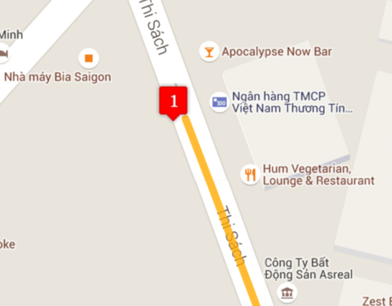

Slide 12
Index | Sample value
0 | 1
1 | 8999
2 | 8994
3 | 106.70589000000001,10.776800000000001 106.70627,10.775810000000002 106.70623,10.77579 106.70617000000001,10.77576 ...
4 | True
5 | 1
6 | 468.747807122203
7 | Công Trường Mê Linh
8 | 106.705856990563
9 | 10.7767894851893
10 | 01
11 | Bến Thành- BX Chợ Lớn
12 | Công trường Mê Linh, Thi Sách, Quận 1
13 | BX06
Station
CodeID
http://mapbus.ebms.vn/ajax.aspx?action=listRouteStations&rid=1&isgo=true
Notes:
CodeID: mã số trạm – để phân biệt giữa các trạm với nhau

Slide 13
Index | Sample value
0 | 1
1 | 8999
2 | 8994
3 | 106.70589000000001,10.776800000000001 106.70627,10.775810000000002 106.70623,10.77579 106.70617000000001,10.77576 ...
4 | True
5 | 1
6 | 468.747807122203
7 | Công Trường Mê Linh
8 | 106.705856990563
9 | 10.7767894851893
10 | 01
11 | Bến Thành- BX Chợ Lớn
12 | Công trường Mê Linh, Thi Sách, Quận 1
13 | BX06
Station
CodeID
Street
http://mapbus.ebms.vn/ajax.aspx?action=listRouteStations&rid=1&isgo=true
Notes:
Street: địa chỉ của trạm

Slide 14
Index | Sample value
0 | 1
1 | 8999
2 | 8994
3 | 106.70589000000001,10.776800000000001 106.70627,10.775810000000002 106.70623,10.77579 106.70617000000001,10.77576 ...
4 | True
5 | 1
6 | 468.747807122203
7 | Công Trường Mê Linh
8 | 106.705856990563
9 | 10.7767894851893
10 | 01
11 | Bến Thành- BX Chợ Lớn
12 | Công trường Mê Linh, Thi Sách, Quận 1
13 | BX06
Station
CodeID
Street
Latitude
http://mapbus.ebms.vn/ajax.aspx?action=listRouteStations&rid=1&isgo=true
Notes:
Vĩ độ của trạm

Slide 15
Index | Sample value
0 | 1
1 | 8999
2 | 8994
3 | 106.70589000000001,10.776800000000001 106.70627,10.775810000000002 106.70623,10.77579 106.70617000000001,10.77576 ...
4 | True
5 | 1
6 | 468.747807122203
7 | Công Trường Mê Linh
8 | 106.705856990563
9 | 10.7767894851893
10 | 01
11 | Bến Thành- BX Chợ Lớn
12 | Công trường Mê Linh, Thi Sách, Quận 1
13 | BX06
Station
CodeID
Street
Latitude
Longitude
http://mapbus.ebms.vn/ajax.aspx?action=listRouteStations&rid=1&isgo=true
Notes:
Kinh độ của trạm, Với kinh độ và vĩ độ để ta định vị trạm xe bus trên bản đồ

Slide 16
Index | Sample value
0 | 1
1 | 8999
2 | 8994
3 | 106.70589000000001,10.776800000000001 106.70627,10.775810000000002 106.70623,10.77579 106.70617000000001,10.77576 ...
4 | True
5 | 1
6 | 468.747807122203
7 | Công Trường Mê Linh
8 | 106.705856990563
9 | 10.7767894851893
10 | 01
11 | Bến Thành- BX Chợ Lớn
12 | Công trường Mê Linh, Thi Sách, Quận 1
13 | BX06
Station
CodeID
Street
Latitude
Longitude
Name
http://mapbus.ebms.vn/ajax.aspx?action=listRouteStations&rid=1&isgo=true
Notes:
Name: tên của trạm

Slide 17
PATHINFO
PathInfo: represent the path between two stations
Notes:
PahtInfo: biểu diễn đoạn đường đi từ một trạm đến trạm kế tiếp

Slide 19
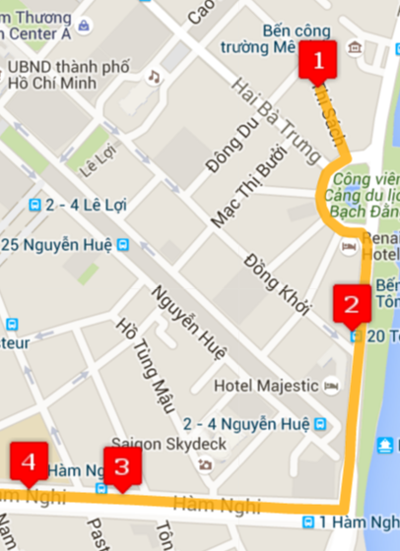
Index | Sample value
0 | 1
1 | 8999
2 | 8994
3 | 106.70589000000001,10.776800000000001 106.70627,10.775810000000002 106.70623,10.77579 106.70617000000001,10.77576 ...
4 | True
5 | 1
6 | 468.747807122203
7 | Công Trường Mê Linh
8 | 106.705856990563
9 | 10.7767894851893
10 | 01
11 | Bến Thành- BX Chợ Lớn
12 | Công trường Mê Linh, Thi Sách, Quận 1
13 | BX06
PathInfo
PathInfoNo
1
2
3
http://mapbus.ebms.vn/ajax.aspx?action=listRouteStations&rid=1&isgo=true
Notes:
PathInfoNo: thứ tự của đường đi trong lộ trình

Slide 20
Index | Sample value
0 | 1
1 | 8999
2 | 8994
3 | 106.70589000000001,10.776800000000001 106.70627,10.775810000000002 106.70623,10.77579 106.70617000000001,10.77576 ...
4 | True
5 | 1
6 | 468.747807122203
7 | Công Trường Mê Linh
8 | 106.705856990563
9 | 10.7767894851893
10 | 01
11 | Bến Thành- BX Chợ Lớn
12 | Công trường Mê Linh, Thi Sách, Quận 1
13 | BX06
PathInfo
PahtInfoNo
MiddlePoints
http://mapbus.ebms.vn/ajax.aspx?action=listRouteStations&rid=1&isgo=true
Notes:
MiddlePoints: 1 chuỗi các kinh độ và vĩ độ giúp hiển thị đường đi chính xác hơn cho người dùng

Slide 21
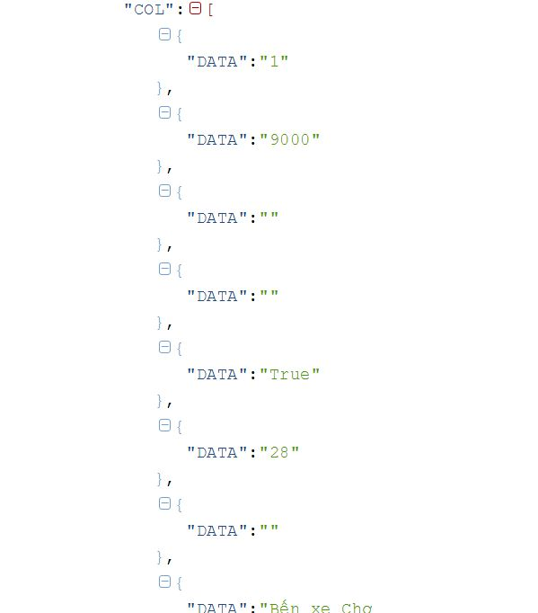
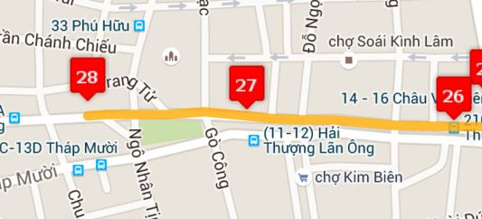
Notes:
Ở các trạm cuối cùng sẽ không tồn tại đường đi kế tiếp

Slide 22



Station
CodeID
Street
Latitude
Longitude
Name
PathInfo
FromStationID
ToStationID
RouteID
PahtInfoNo
MiddlePoints
Route
RouteType
RouteNo
RouteName
$$∞$$
start
1
1
includes
$$∞$$
$$∞$$
stop
0..1
Notes:
Đây là sự liên hệ của 3 thực thể trên: thực thể Route có quan hệ 1 nhiều với PathInfo,
với mỗi PahtInfo sẽ quan hệ nhiều một với station from và nhiều 0..1 với station to

Slide 23
TRIP
Trip: represent start time and end time of route.
Notes:
Tiếp theo chúng tôi sẽ xây dựng thực thể Trip.
Trip: thể hiện thời gian bắt đầu và thời gian kết thúc một lộ trình

Slide 24
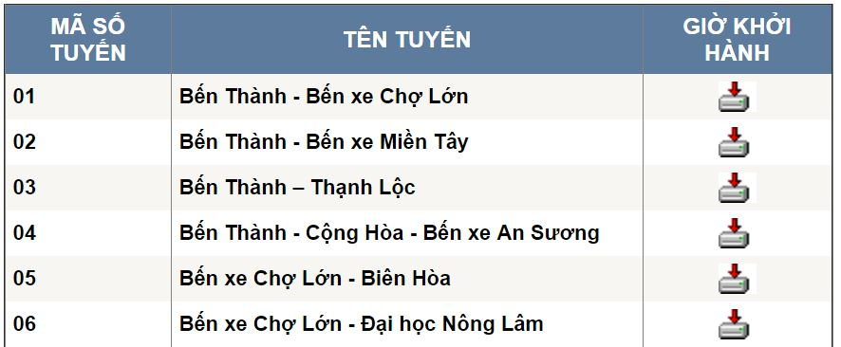
Route
RouteType
RouteNo
RouteName
http://buyttphcm.com.vn/TTLT.aspx
Notes:
Dựa vào tuyến số xe của lộ trình ta sẽ lấy được tập tin excel tương ứng để nạp thời gian vào lộ trình

Slide 25
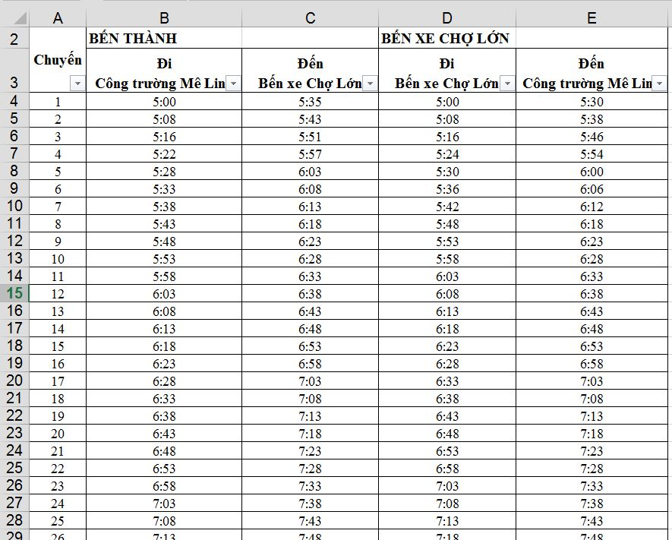

Route
RouteType
RouteNo
RouteName
1
includes
$$∞$$
Trip
RouteID
Time of route depart
Time of route return
Notes:
Như vậy với mỗi tuyến số và kiểu lộ trình chúng tôi sẽ xây dựng được thực thể Route trong Trip

Slide 26
Time of route depart
Time of route return
Trip
RouteID
TripNo
Notes:
TripNo: thứ tự của Trip

Slide 27
Time of route depart
Time of route return
Trip
RouteID
TripNo
StartTime
Notes:
StartTime : thời gian đi của lộ trình đi

Slide 28
Time of route depart
Time of route return
Trip
RouteID
TripNo
StartTime
EndTime
Notes:
EndTime : thời gian đến của lộ trình đi. Tương tự cho lộ trình về

Slide 29




Station
CodeID
Street
Latitude
Longitude
Name
PathInfo
FromStationID
ToStationID
RouteID
MiddlePoints
PathInfoNo
Route
RouteType
RouteNo
RouteName
$$∞$$
start
1
1
includes
$$∞$$
$$∞$$
stop
1
1
includes
$$∞$$
Trip
RouteID
TripNo
StartTime
EndTime
Notes:
Cuối cùng đây là toàn bộ các entity xây dựng được.

